Slide 1
§.基础知识题 - 关系运算、逻辑运算与选择结构
要求：
1、完成本文档中所有的题目并写出分析、运行结果
2、无特殊说明，均使用VS2019编译即可
3、直接在本文件上作答，写出答案/截图（不允许手写、手写拍照截图）即可；填写答案时，为适应所填内容或贴图，
允许调整页面的字体大小、颜色、文本框的位置等
★ 贴图要有效部分即可，不需要全部内容
★ 在保证一页一题的前提下，具体页面布局可以自行发挥，简单易读即可
★ 不允许手写在纸上，再拍照贴图
★ 允许在各种软件工具上完成（不含手写），再截图贴图
★ 如果某题要求VS+Dev的，则如果两个编译器运行结果一致，贴VS的一张图即可，如果不一致，则两个图都要贴
4、转换为pdf后提交
5、10月7日前网上提交本次作业（在“文档作业”中提交）

Slide 2
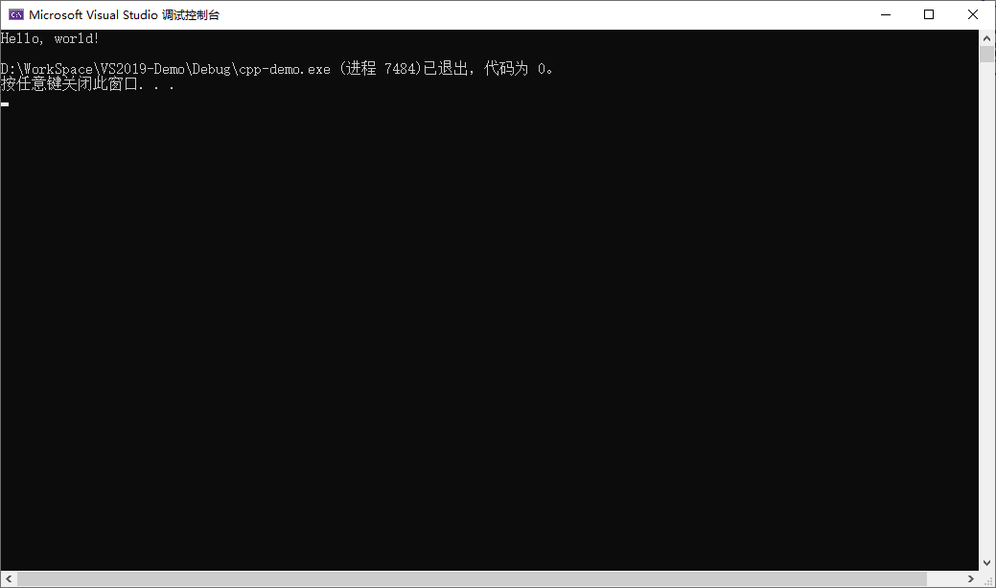

§.基础知识题 -关系运算、逻辑运算与选择结构
贴图要求：只需要截取输出窗口中的有效部分即可，如果全部截取/截取过大，则视为无效贴图
例：无效贴图 例：有效贴图

Slide 3
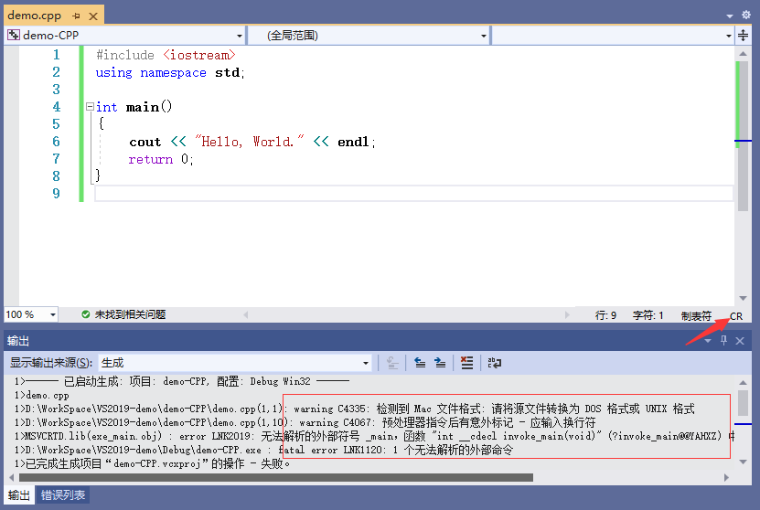
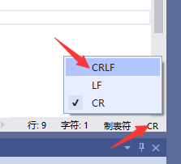
§.基础知识题 - 关系运算、逻辑运算与选择结构
附：用WPS等其他第三方软件打开PPT，将代码复制到VS2019中后，如果出现类似下面的编译报错，则观察源程序编辑窗
的右下角是否为CR，如果是，
单击CR，在弹出中选择CRLF，
再次CTRL+F5运行即可

Slide 4
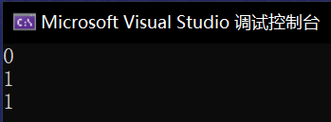
§.基础知识题 - 关系运算、逻辑运算与选择结构
1、关系运算符的求值顺序
A.观察下列程序的运行结果，回答问题并将程序的运行结果截图贴上(如果有错则贴错误信息截图)
#include <iostream>
using namespace std;
int main()
{
int a=1, b=2, c=3, d;
d = a > b > c;
cout << d << endl;
d = a < b < c;
cout << d << endl;
d = b > a < c;
cout << d << endl;
return 0;
}
1、贴运行结果
2、VS下为什么会有三个warning？说说你的理解
答：整个判断过程是先判断左边的关系运算，若正确，关系运算表达式的值转换为1，再判断右边的关系运算；若错误，关系运算表达式的值转换为0，再判断右边的关系运算。而不是按我们的思路，在a、b、c三个变量中去比较，所以会对结果产生影响。

Slide 5
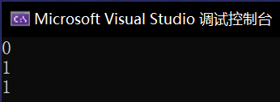
§.基础知识题 - 关系运算、逻辑运算与选择结构
1、关系运算符的求值顺序
B.观察下列程序的运行结果，回答问题并将程序的运行结果截图贴上(如果有错则贴错误信息截图)
#include <iostream>
using namespace std;
int main()
{
int a=3, b=2, c=1, d;
d = a > b >c;
cout << d << endl;
d = a < b < c;
cout << d << endl;
d = b > a < c;
cout << d << endl;
return 0;
}
1、贴运行结果
2、a>b>c这个式子，按常规理解，3>2>1是正确的，为什么结果是0 ？
a<b<c这个式子，按常规理解，3<2<1是错误的，为什么结果是1 ？
b>a<c这个式子，按常规理解，2>3<1是错误的，为什么结果是1 ？
答：整个判断过程是先判断左边的关系运算，若正确，关系运算表达式的值转换为1，再判断右边的关系运算；若错误，关系运算表达式的值转换为0，再判断右边的关系运算。
①a>b>c这个式子，a>b正确，转换为1，1>c错误，故结果为0
②a<b<c这个式子，a<b错误，转换为0，0<c正确，故结果为1
③b>a<c这个式子，b>a错误，转换为0，0<c正确，故结果为1

Slide 6
§.基础知识题 - 关系运算、逻辑运算与选择结构
此页不要删除，也没有意义，仅仅为了分隔题目

Slide 7
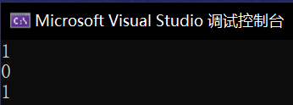
§.基础知识题 - 关系运算、逻辑运算与选择结构
2、关系运算符与实数
A.观察下列程序的运行结果，回答问题并将程序的运行结果截图贴上(如果有错则贴错误信息截图)
#include <iostream>
using namespace std;
int main()
{
int a=1;
cout << (a==1) << endl;
float b=1.1f;
cout << (b==1.1) << endl;
double c=1.1;
cout << (c==1.1) << endl;
return 0;
}
贴运行结果

Slide 8
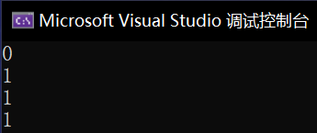
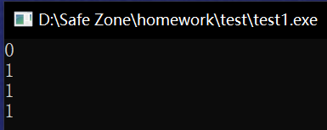
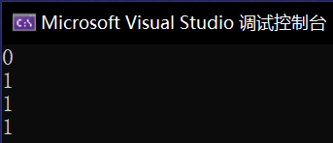

§.基础知识题 - 关系运算、逻辑运算与选择结构
2、关系运算符与实数
B.观察下列程序的运行结果，回答问题并将程序的运行结果截图贴上(如果有错则贴错误信息截图)
#include <iostream>
#include <cmath>
using namespace std;
int main()
{
float b=1.1f;
cout << (b==1.1) << endl;
cout << (fabs(b-1.1)<1e-6) << endl;
float c=1.0f;
cout << (c==1.0) << endl;
cout << (fabs(c-1.0)<1e-6) << endl;
return 0;
}
1、贴VS+Dev下的运行结果
2、删除第2行的#include<cmath>后，再次贴VS+Dev的运行结果
3、综合2.A和2.B，实数进行相等比较时的通用方法是比较两数在精度范围内是否相等

Slide 9
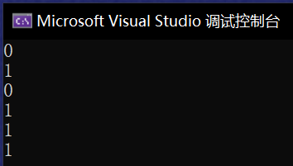
§.基础知识题 - 关系运算、逻辑运算与选择结构
2、关系运算符与实数
C.观察下列程序的运行结果，回答问题并将程序的运行结果截图贴上(如果有错则贴错误信息截图)
#include <iostream>
#include <cmath> //VS2019可不加
using namespace std;
int main()
{
double d1=123.456789012345678;
double d2=123.456789123456789;
cout << (d1==d2) << endl;
cout << (fabs(d1-d2)<1e-6) << endl;
cout << (fabs(d1-d2)<1e-7) << endl;
float f1=123.456789012345678;
float f2=123.456789123456789;
cout << (f1==f2) << endl;
cout << (fabs(f1-f2)<1e-6) << endl;
cout << (fabs(f1-f2)<1e-7) << endl;
return 0;
} //VS2019有两个warning
1、贴运行结果
2、观察fabs(**)<1e-6 和 fabs(**)<1e-7在float和double下
的表现，哪个相同？哪个不同？为什么？
答：float相同，double不同。
因为double型浮点数有效位数是15位，故小数点后第6位、第7位都被赋值到d1、d2上了
d1=123.456789012346
d2=123.456789123457
fabs(d1-d2)=0.000000111111
(fabs(d1-d2)<1e-6)=1
(fabs(d1-d2)<1e-7)=0
而float型有效位数是6位，赋值时产生截断，故f1、f2均只有六位有效数字
f1=123.457
f2=123.457
fabs(f1-f2)=0.000
(fabs(f1-f2)<1e-6)=1
(fabs(f1-f2)<1e-7)=1

Slide 10
§.基础知识题 - 关系运算、逻辑运算与选择结构
此页不要删除，也没有意义，仅仅为了分隔题目

Slide 11
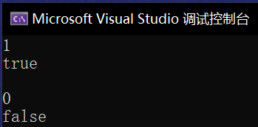
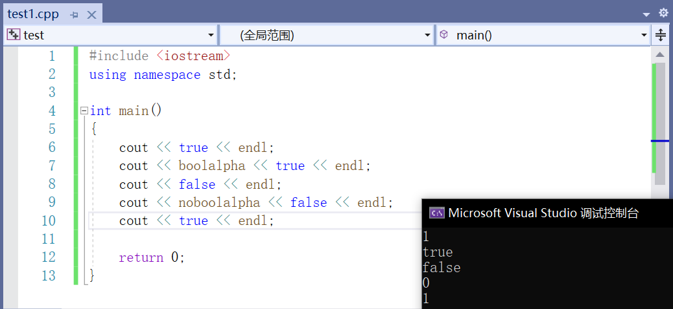
§.基础知识题 - 关系运算、逻辑运算与选择结构
3、逻辑常量与逻辑变量
A.观察下列程序的运行结果，回答问题并将程序的运行结果截图贴上(如果有错则贴错误信息截图)
#include <iostream>
using namespace std;
int main()
{
cout << true << endl;
cout << "true" << endl;
cout << endl;
cout << false << endl;
cout << "false" << endl;
return 0;
}
1、贴运行结果
2、解释 true 和 "true" 的区别（false和"false"）
答：true为bool型常量，数值为1；"true"为字符串常量，输出为一串字符；false为bool型常量，数值为0；"false"为字符串常量，输出为一串字符。
3、进阶思考：如果想使true和false在屏幕上输出true/false，
应该怎么做？
注意：1、不允许用分支语句/条件运算符
2、提示：去网上查一个前导格式控制符
答：使用前导格式控制符boolalpha，它对之后输出的所有数据都生效，除非数据类型不是bool型，或使用另一前导格式控制符noboolalpha解除(它也对之后输出的所有数据都生效)。

Slide 12
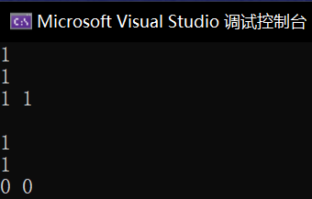
§.基础知识题 - 关系运算、逻辑运算与选择结构
3、逻辑常量与逻辑变量
B.观察下列程序的运行结果，回答问题并将程序的运行结果截图贴上(如果有错则贴错误信息截图)
#include <iostream>
using namespace std;
int main()
{
bool k1 = true;
cout << sizeof(true) << endl;
cout << sizeof(k1) << endl;
cout << k1 << ' ' << int(k1) << endl;
cout << endl;
bool k2 = false;
cout << sizeof(false) << endl;
cout << sizeof(k1) << endl;
cout << k2 << ' ' << int(k2) << endl;
return 0;
}
1、贴运行结果
2、bool型常量/变量在内存中占用__1__字节，值是__1或0___
总结bool型常量/变量在输出时的规则
（限制：在无3.A的前导格式控制符的前提下）
答：常量：true输出为1，false输出为0
变量：判断变量的值是true还是false，若为true，输出为
1；若为false，输出为0

Slide 13
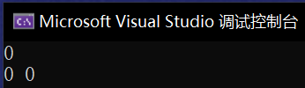
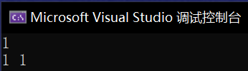

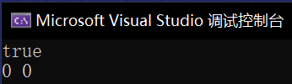
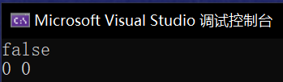
§.基础知识题 - 关系运算、逻辑运算与选择结构
3、逻辑常量与逻辑变量
C.观察下列程序的运行结果，回答问题并将程序的运行结果截图贴上(如果有错则贴错误信息截图)
#include <iostream>
using namespace std;
int main()
{
bool k;
cin >> k;
cout << k << ' ' << int(k) << endl;
return 0;
}
1、输入0，输出是：
2、输入1，输出是：
3、输入123，输出是：
4、输入true，输出是：
5、输入false，输出是：
总结bool型变量在输入时的规则：
答：1、输入数时，非0为真0为假
2、无法通过直接输入true/false为bool型变量赋值

Slide 14
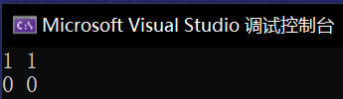
§.基础知识题 - 关系运算、逻辑运算与选择结构
3、逻辑常量与逻辑变量
D.观察下列程序的运行结果，回答问题并将程序的运行结果截图贴上(如果有错则贴错误信息截图)
#include <iostream>
using namespace std;
int main()
{
bool k;
k=123;
cout << k << ' ' << int(k) << endl;
k=0;
cout << k << ' ' << int(k) << endl;
return 0;
}
1、贴运行结果
2、解释VS下warning的意思
答：“123”为int型整数，大小为4字节，而k为bool型变量，大小仅为1字节，赋值的时候可能会截断，产生错误。
3、"非0为真0为假"这句话如何解释？
答：给bool型变量直接按照数字的形式赋值时，若该数为0，bool型变量的值为假；若该数不为0，bool型变量的值为真。

Slide 15

§.基础知识题 - 关系运算、逻辑运算与选择结构
3、逻辑常量与逻辑变量
E.观察下列程序的运行结果，回答问题并将程序的运行结果截图贴上(如果有错则贴错误信息截图)
#include <iostream>
using namespace std;
int main()
{
bool f=true;
int a=10;
a=a+f;
cout << a << endl;
return 0;
}
1、贴运行结果
2、当bool参与表达式计算时，当做___数值0或1___

Slide 16
§.基础知识题 - 关系运算、逻辑运算与选择结构
此页不要删除，也没有意义，仅仅为了分隔题目

Slide 17
§.基础知识题 - 关系运算、逻辑运算与选择结构
4、逻辑运算符与逻辑运算
A.完成下列两个表格的填写（a/b是两个逻辑值）
a | b | !a | !b | a&&b | a||b
1 | 1 | 0 | 0 | 1 | 1
1 | 0 | 0 | 1 | 0 | 1
0 | 1 | 1 | 0 | 0 | 1
0 | 0 | 1 | 1 | 0 | 0
a | b | !a | !b | a&&b | a||b
非0 | 非0 | 0 | 0 | 1 | 1
非0 | 0 | 0 | 1 | 0 | 1
0 | 非0 | 1 | 0 | 0 | 1
0 | 0 | 1 | 1 | 0 | 0

Slide 18
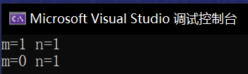
§.基础知识题 - 关系运算、逻辑运算与选择结构
4、逻辑运算符与逻辑运算
B.观察下列程序的运行结果，回答问题并将程序的运行结果截图贴上(如果有错则贴错误信息截图)
#include <iostream>
using namespace std;
int main()
{
int a=1, b=2, c=3, d=4, m=1, n=1;
cout << "m=" << m << " n=" << n << endl;
(m=a>b)&&(n=c>d);
cout << "m=" << m << " n=" << n << endl;
return 0;
}
1、贴运行结果
2、解释(m=a>b)&&(n=c>d)的求值过程（标出步骤顺序）
答：①m=a真，(m=a)=1
②1>b假，(m=a>b)=0
③0&&(n=c>d)假，(m=a>b)&&(n=c>d)=0
3、短路运算的意思是：只有当必须执行下一个逻辑运算符才能求出解时，才执行该运算符，否则不执行。
如本例中求得(m=a>b)=0后，(m=a>b)&&(n=c>d)的值一定为0，故程序不再求解(n=c>d)的值

Slide 19
§.基础知识题 - 关系运算、逻辑运算与选择结构
此页不要删除，也没有意义，仅仅为了分隔题目

Slide 20
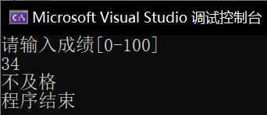
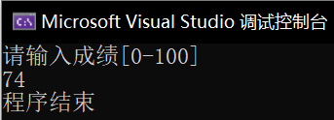
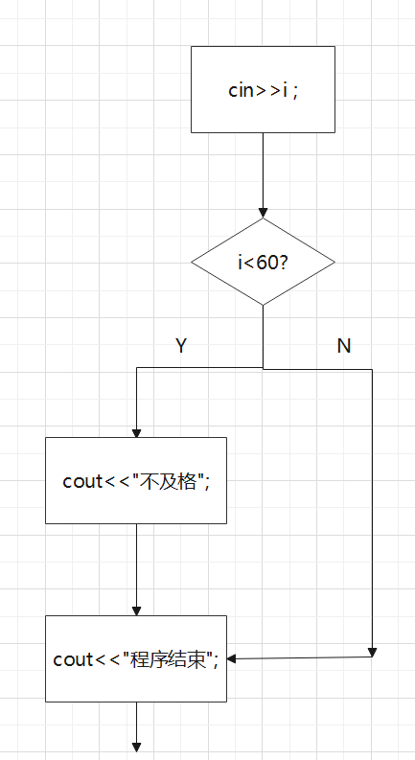
§.基础知识题 - 关系运算、逻辑运算与选择结构
5、if语句 - 基本使用
A.观察下列程序的运行结果，回答问题并将程序的运行结果截图贴上(如果有错则贴错误信息截图)
#include <iostream>
using namespace std;
int main()
{
int i;
cout<<"请输入成绩[0-100]"<<endl;
cin >> i;
if (i<60) {
cout << "不及格" << endl;
}
cout << "程序结束" << endl;
return 0;
}
1、输入34，贴运行结果
2、输入74，贴运行结果
3、画出程序对应的流程框图

Slide 21
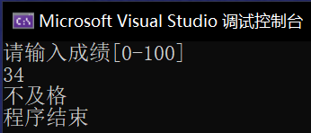
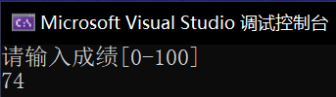
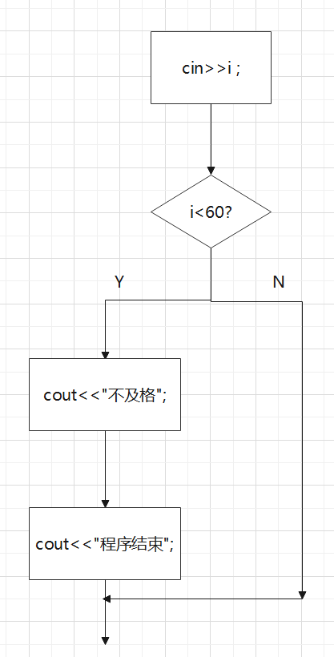
§.基础知识题 - 关系运算、逻辑运算与选择结构
5、if语句 - 基本使用
B.观察下列程序的运行结果，回答问题并将程序的运行结果截图贴上(如果有错则贴错误信息截图)
#include <iostream>
using namespace std;
int main()
{
int i;
cout<<"请输入成绩[0-100]"<<endl;
cin >> i;
if (i<60) {
cout << "不及格" << endl;
cout << "程序结束" << endl; //未缩进
}
return 0;
}
1、输入34，贴运行结果
2、输入74，贴运行结果
3、画出程序对应的流程框图
4、程序标注"未缩进"的行，应该（应该/不应该）缩进

Slide 22
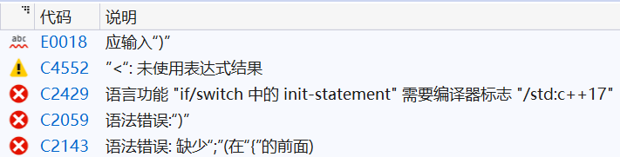
§.基础知识题 - 关系运算、逻辑运算与选择结构
5、if语句 - 基本使用
C.观察下列程序的运行结果，回答问题并将程序的运行结果截图贴上(如果有错则贴错误信息截图)
#include <iostream>
using namespace std;
int main()
{
int i;
cout<<"请输入成绩[0-100]"<<endl;
cin >> i;
if (i<60;) {
cout << "不及格" << endl;
cout << "程序结束" << endl; //未缩进
}
return 0;
}
贴编译错误并给出解释
解释：if后的括号里应该跟运算表达式，而不是语句，加;产生了语法错误。

Slide 23
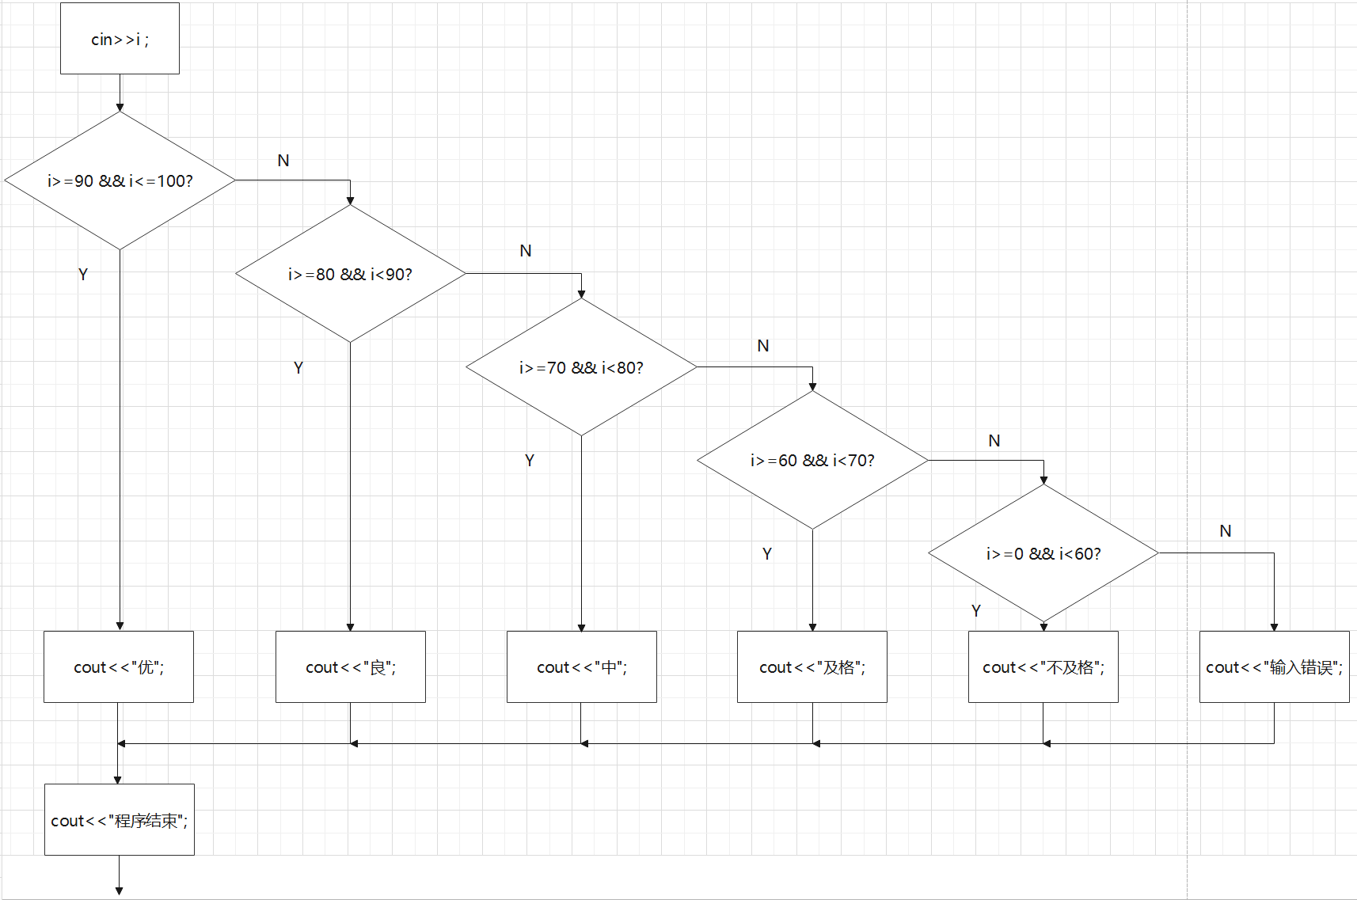
§.基础知识题 - 关系运算、逻辑运算与选择结构
5、if语句 - 基本使用
D.观察下列程序的运行结果，回答问题并将程序的运行结果截图贴上(如果有错则贴错误信息截图)
#include <iostream>
using namespace std;
int main()
{
int i;
cout << "请输入成绩[0-100]" << endl;
cin >> i;
if (i>=90 && i<=100)
cout << "优" << endl;
else if (i>=80 && i<90)
cout << "良" << endl;
else if (i>=70 && i<80)
cout << "中" << endl;
else if (i>=60 && i<70)
cout << "及格" << endl;
else if (i>=0 && i<60)
cout << "不及格" << endl;
else
cout << "输入错误" << endl;
cout << "程序结束" << endl;
return 0;
}
1、给出程序的流程框图(注意字体的清晰可辨)
2、i<90能否改为i<=89？哪个更好？
答：如果只改动这一处可以。但i<90更好，因为如果后续若把i改为浮点数，如果改动，输入区间(89,90)的数，得到的输出结果就不符合预期了。
3、i<90能否改为i<=90？运行是否正确？
答：能，运行正确。因为输入90时符合第一个if语句的判断条件，输出了“优”，不再进行下一个else if语句的判断，不必担心因条件改变而造成输入90输出“良”的情况。

Slide 24
§.基础知识题 - 关系运算、逻辑运算与选择结构
此页不要删除，也没有意义，仅仅为了分隔题目

Slide 25
§.基础知识题 - 关系运算、逻辑运算与选择结构
6、if语句 - 多重嵌套
A.一个有10行代码的if语句嵌套，回答问题
0：if (表达式) {
1：if (表达式) {
2：}
3：else {
4：}
5：}
6：else {
7：if (表达式) {
8：}
9：}
第0行的"{" 和 第_5__行的"}"配对
第1行的"{" 和 第_2__行的"}"配对
第3行的"{" 和 第_4__行的"}"配对
第6行的"{" 和 第_9__行的"}"配对
第7行的"{" 和 第_8__行的"}"配对
总结：给出大括号配对的基本准则
答：自上而下，忽略“{”，以“}”为准向上与第一个未匹配的“}”匹配

Slide 26
§.基础知识题 - 关系运算、逻辑运算与选择结构
6、if语句 - 多重嵌套
B.一个if语句嵌套如下，回答问题
if (表达式1) {
if (表达式2) {
A;
}
B;
}
1、当表达式1___真____(真/假/任意)，表达式2___真____(真/假/任意)时，
执行语句A
2、当表达式1___真____(真/假/任意)，表达式2___任意____(真/假/任意)时，
执行语句B

Slide 27
§.基础知识题 - 关系运算、逻辑运算与选择结构
6、if语句 - 多重嵌套
C.一个if语句嵌套如下，回答问题
if (表达式1) {
if (表达式2) {
A;
}
else {
B;
}
C;
}
else {
if (表达式3) {
D;
}
E;
}
1、当表达式1真(真/假/任意)，表达式2真(真/假/任意)时，
执行语句A
2、当表达式1真(真/假/任意)，表达式2假(真/假/任意)时，
执行语句B
3、当表达式1真(真/假/任意)，表达式2任意(真/假/任意)时，
执行语句C
4、当表达式1假(真/假/任意)，表达式3真(真/假/任意)时，
执行语句D
5、当表达式1假(真/假/任意)，表达式3任意(真/假/任意)时，
执行语句E

Slide 28
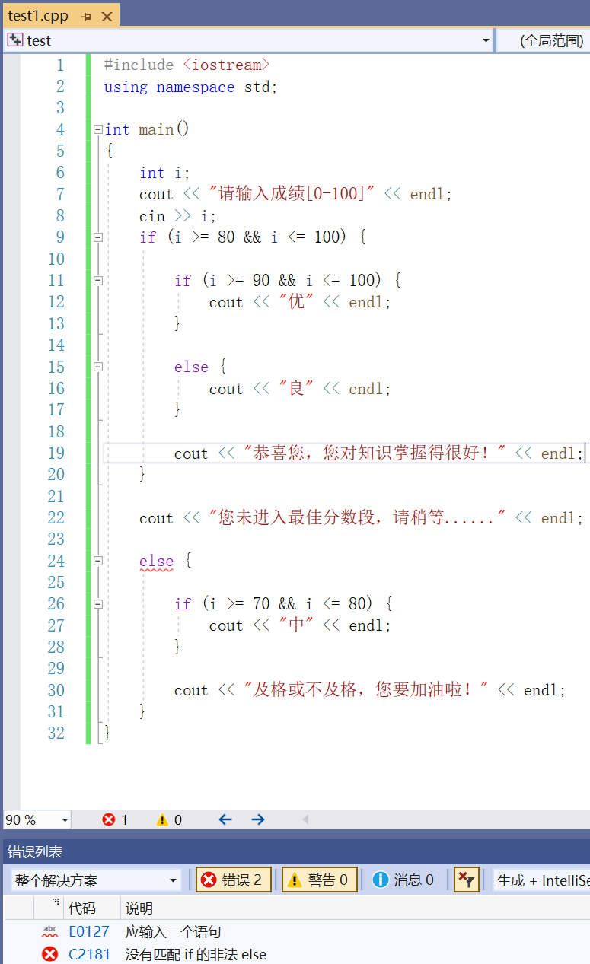
§.基础知识题 - 关系运算、逻辑运算与选择结构
6、if语句 - 多重嵌套
D.一个if语句嵌套如下，回答问题
if (表达式1) {
if (表达式2) {
A;
}
else {
B;
}
C;
}
F;
else {
if (表达式3) {
D;
}
E;
}
在6.C的基础上，在箭头位置插入语句F
1、请构造一个符合此要求的测试程序，并给出该程序的编译错误截图
2、请说明错误原因
答：整个双分支算一个语句，中间不能插入
其他语句。插入了其他语句F，编译器会认定
前面的if语句已结束，else没有与其匹配的
if，故出现错误。

Slide 29
§.基础知识题 - 关系运算、逻辑运算与选择结构
6、if语句 - 多重嵌套
E.一个if语句嵌套如下，回答问题
if (表达式1) {
if (表达式2) {
A;
}
B;
}
else {
C;
}
左侧代码按缩进格式排版
if (表达式1) {
if (表达式2) {
A;
}
B;
}
else {
C;
}
1、当表达式1真(真/假/任意)，表达式2真(真/假/任意)时，
执行语句A
2、当表达式1真(真/假/任意)，表达式2任意(真/假/任意)时，
执行语句B
3、当表达式1假(真/假/任意)，表达式2任意(真/假/任意)时，
执行语句C
if (表达式1) {
if (表达式2) {
A;
}
else {
B;
}
C;
}
左侧代码按缩进格式排版
if (表达式1) {
if (表达式2) {
A;
}
else {
B;
}
C;
}
1、当表达式1真(真/假/任意)，表达式2真(真/假/任意)时，
执行语句A
2、当表达式1真(真/假/任意)，表达式2假(真/假/任意)时，
执行语句B
3、当表达式1真(真/假/任意)，表达式2任意(真/假/任意)时，
执行语句C

Slide 30
§.基础知识题 - 关系运算、逻辑运算与选择结构
此页不要删除，也没有意义，仅仅为了分隔题目

Slide 31
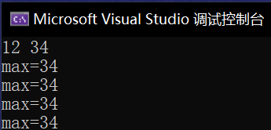
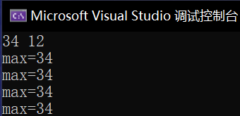
§.基础知识题 - 关系运算、逻辑运算与选择结构
7、条件运算符与条件表达式
A.观察下列程序的运行结果，回答问题并将程序的运行结果截图贴上(如果有错则贴错误信息截图)
#include <iostream>
using namespace std;
int main()
{
int a,b;
cin >> a >> b;
if (a>b)
cout << "max=" << a << endl;
else
cout << "max=" << b << endl;
a > b ? cout << "max=" << a << endl : cout << "max=" << b << endl; //1
cout << "max=" << (a>b?a:b) << endl; //2
printf("max=%d", a>b?a:b); //3
return 0;
}
1、输入12 34，给出运行截图
2、输入34 12，给出运行截图
3、//1 //2 //3这三种条件运算符的使用，
按你的喜欢程度排序为//2、//1、//3

Slide 32
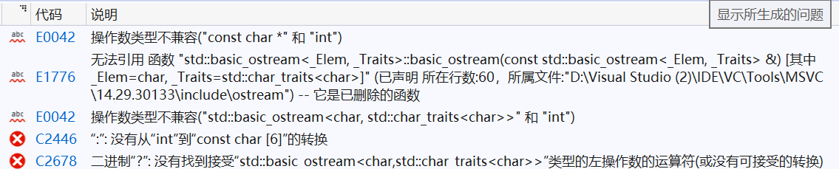
§.基础知识题 - 关系运算、逻辑运算与选择结构
7、条件运算符与条件表达式
B.观察下列程序的运行结果，回答问题并将程序的运行结果截图贴上(如果有错则贴错误信息截图)
#include <iostream>
using namespace std;
int main()
{
int a=1, b=2;
a==1 ? "Hello" : 123; //编译报错
a>b ? cout << a : printf("%d", b); //编译报错
a==1 ? 'A' : 123; //编译正确
return 0;
}
1、给出编译报错的截图
2、条件表达式使用的三句中，前两句报错，最后一
句正确，总结下条件表达式使用时的限制规则
(提示：注意表达式2和表达式3的类型)
答：使用条件表达式中的三目运算符时，“：”连接的两个表达式类型必须一致。

Slide 33
§.基础知识题 - 关系运算、逻辑运算与选择结构
此页不要删除，也没有意义，仅仅为了分隔题目

Slide 34
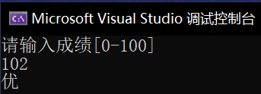
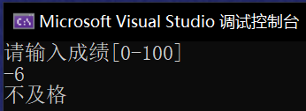
§.基础知识题 - 关系运算、逻辑运算与选择结构
8、switch-case语句
A.观察下列程序的运行结果，回答问题并将程序的运行结果截图贴上(如果有错则贴错误信息截图)
#include <iostream>
using namespace std;
int main()
{
int score;
cout<<"请输入成绩[0-100]"<<endl;
cin >> score;
switch(score/10) {
case 10:
case 9:
cout<<"优"<<endl;
break;
case 8:
cout<<"良"<<endl;
break;
case 7:
cout<<"中"<<endl;
break;
case 6:
cout<<"及格"<<endl;
break;
case 5:
case 4:
case 3:
case 2:
case 1:
case 0:
cout<<"不及格"<<endl;
break;
default:
cout<<"输入错误"<<endl;
break;
}
return 0;
}
程序的期望，是当输入的score在[0..100]时，分段输出"优/良/中/及格/不及格"，
否则输出"输入错误"
1、程序不完全正确，找出不符合期望的两个数据区间并给出运行截图
区间：(100,110)和(-10,0)

Slide 35
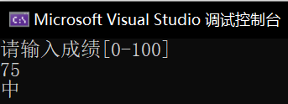
§.基础知识题 - 关系运算、逻辑运算与选择结构
8、switch-case语句
B.观察下列程序的运行结果，回答问题并将程序的运行结果截图贴上(如果有错则贴错误信息截图)
#include <iostream>
using namespace std;
int main()
{
const int k=5;
int score;
cout<<"请输入成绩[0-100]"<<endl;
cin >> score;
switch(score/10) {
case 10:
case 9:
cout<<"优"<<endl;
break;
case 6:
cout<<"及格"<<endl;
break;
default:
cout<<"输入错误"<<endl;
break;
case k+2:
cout<<"中"<<endl;
break;
case 8:
cout<<"良"<<endl;
break;
case 5:
case 4:
case 3:
case 2:
case 1:
case 0:
cout<<"不及格"<<endl;
break;
}
return 0;
}
在8.A的基础上
1、将6、8、default的位置进行了交换
2、将7写为常变量+常量形式
验证此程序与8.A的功能是否完全一致
（即：8.A中正确的,此程序中同样正确；8.A错误的，此程序中同样错误）
结论：完全一致(完全一致/不完全一致)
如果不完全一致，给出表现不一致的测试数据的运行截图

Slide 36
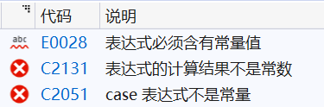
§.基础知识题 - 关系运算、逻辑运算与选择结构
8、switch-case语句
C.观察下列程序的运行结果，回答问题并将程序的运行结果截图贴上(如果有错则贴错误信息截图)
#include <iostream>
using namespace std;
int main()
{
int k=5;
int score;
cout<<"请输入成绩[0-100]"<<endl;
cin >> score;
switch(score/10) {
case 10:
case 9:
cout<<"优"<<endl;
break;
case 6:
cout<<"及格"<<endl;
break;
default:
cout<<"输入错误"<<endl;
break;
case k+2:
cout<<"中"<<endl;
break;
case 8:
cout<<"良"<<endl;
break;
case 5:
case 4:
case 3:
case 2:
case 1:
case 0:
cout<<"不及格"<<endl;
break;
}
return 0;
}
在8.B的基础上，将k从const int改为int
1、给出编译错误的截图
2、解释错误原因
答：case后应接整型常量或整型常量+整形常变量，但此时k的类型是int，是整型变量，不符合语句使用要求，产生了语法错误。

Slide 37

§.基础知识题 - 关系运算、逻辑运算与选择结构
8、switch-case语句
D.观察下列程序的运行结果，回答问题并将程序的运行结果截图贴上(如果有错则贴错误信息截图)
#include <iostream>
using namespace std;
int main()
{
int score;
cout<<"请输入成绩[0-100]"<<endl;
cin >> score;
switch(score/10) {
case 10:
case 9:
cout<<"优"<<endl;
break;
case 8:
cout<<"良"<<endl;
break;
case 7:
cout<<"中"<<endl;
break;
case 6:
case 4+2:
cout<<"及格"<<endl;
break;
case 5:
case 4:
case 3:
case 2:
case 1:
case 0:
cout<<"不及格"<<endl;
break;
default:
cout<<"输入错误"<<endl;
break;
}
return 0;
}
在8.A的基础上，多了一个case 4+2
1、给出编译错误的截图
2、解释错误原因
答：每个case后的整型常量表达式的值应各不相同，而4+2=6，所以case 4+2与case 6重复，产生了错误。

Slide 38
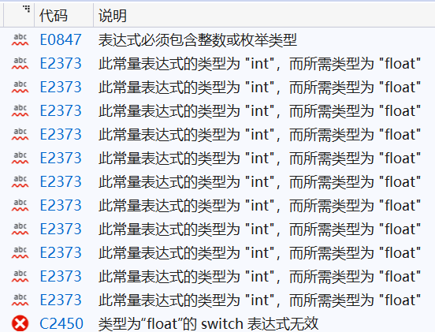
§.基础知识题 - 关系运算、逻辑运算与选择结构
8、switch-case语句
E.观察下列程序的运行结果，回答问题并将程序的运行结果截图贴上(如果有错则贴错误信息截图)
#include <iostream>
using namespace std;
int main()
{
float score;
cout<<"请输入成绩[0-100]"<<endl;
cin >> score;
switch(score/10) {
case 10:
case 9:
cout<<"优"<<endl;
break;
case 8:
cout<<"良"<<endl;
break;
case 7:
cout<<"中"<<endl;
break;
case 6:
cout<<"及格"<<endl;
break;
case 5:
case 4:
case 3:
case 2:
case 1:
case 0:
cout<<"不及格"<<endl;
break;
default:
cout<<"输入错误"<<endl;
break;
}
return 0;
}
在8.A的基础上，将score从int改为float
1、给出编译错误的截图
2、解释错误原因
答：switch后括号内应为整型常量表达式，但此时score/10为float型/int型，结果应该是float型，不符合语句使用要求，产生了错误。此外，score/10无法与int型相等，无法达到任何一个case的条件（两者类型不相同），产生了错误。

Slide 39
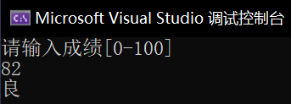
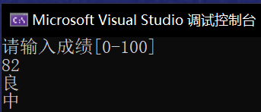
§.基础知识题 - 关系运算、逻辑运算与选择结构
8、switch-case语句
F.观察下列程序的运行结果，回答问题并将程序的运行结果截图贴上(如果有错则贴错误信息截图)
#include <iostream>
using namespace std;
int main()
{
int score;
cout<<"请输入成绩[0-100]"<<endl;
cin >> score;
switch(score/10) {
case 10:
case 9:
cout<<"优"<<endl;
break;
case 8:
cout<<"良"<<endl;
case 7:
cout<<"中"<<endl;
break;
case 6:
cout<<"及格"<<endl;
break;
case 5:
case 4:
case 3:
case 2:
case 1:
case 0:
cout<<"不及格"<<endl;
break;
default:
cout<<"输入错误"<<endl;
break;
}
return 0;
}
在8.A的基础上，删除case 8后面的break
1、给出与8.A运行结果不一致的测试数据即截图
8.A 8.F
2、解释break的作用
答：分隔各个case语句，使各语句在不同条件下分别执行，而不是连续执行。

Slide 40
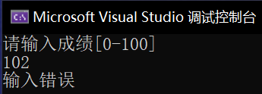
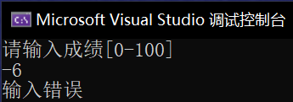
§.基础知识题 - 关系运算、逻辑运算与选择结构
8、switch-case语句
G.观察下列程序的运行结果，回答问题并将程序的运行结果截图贴上(如果有错则贴错误信息截图)
#include <iostream>
using namespace std;
int main()
{
int score;
cout<<"请输入成绩[0-100]"<<endl;
cin >> score;
switch(score/10) {
case 10:
case 9:
cout<<"优"<<endl;
break;
case 8:
cout<<"良"<<endl;
break;
case 7:
cout<<"中"<<endl;
break;
case 6:
cout<<"及格"<<endl;
break;
case 5:
case 4:
case 3:
case 2:
case 1:
case 0:
cout<<"不及格"<<endl;
break;
default:
cout<<"输入错误"<<endl;
break;
}
return 0;
}
程序同8.A，将其改正确，即符合预期的期望
#include <iostream>
using namespace std;
int main()
{
int score;
cout << "请输入成绩[0-100]" << endl;
cin >> score;
switch (score / 10) {
case 10:
score > 100 ? cout << "输入错误" << endl : cout << "优" << endl;
break;
case 9:
cout << "优" << endl;
break;
case 8:
cout << "良" << endl;
break;
case 7:
cout << "中" << endl;
break;
case 6:
cout << "及格" << endl;
break;
case 5:
case 4:
case 3:
case 2:
case 1:
cout << "不及格" << endl;
break;
case 0:
score >= 0 ? cout << "不及格" << endl : cout << "输入错误" << endl;
break;
default:
cout << "输入错误" << endl;
break;
}
return 0;
}

Slide 41
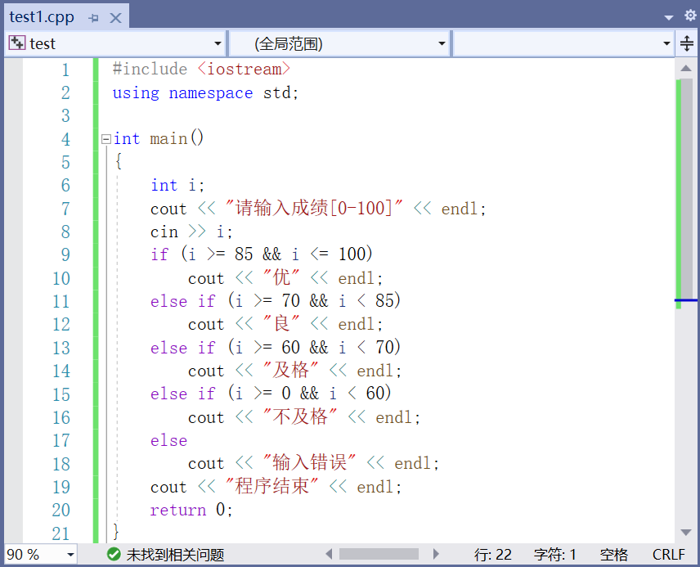
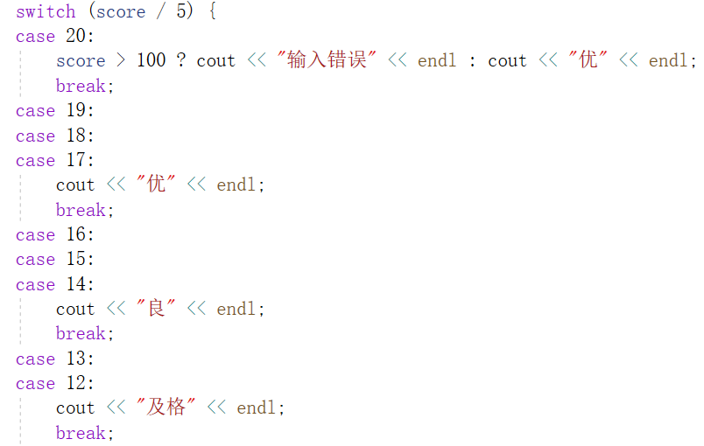
§.基础知识题 - 关系运算、逻辑运算与选择结构
8、switch-case语句
H.思考
如果将成绩区间对应为：[85-100] - 优
[70-85) - 良
[60-70) - 及格
[0-60) - 不及格
1、用if-else语句完成该程序并贴图 3、如果学生成绩带小数点，即"xx.5"形式，能用if语句吗？能用switch语句吗？
请解释原因
答：可以用if语句，因为if语句是在判断范围的基础上执行语句，完全可以应付浮点型
数据；但是不可用switch语句，因为switch语句的判断条件是整型变量，学生成绩若不
改变类型，无法达到判断标准
4、总结switch语句使用时的注意事项
答：1、判断条件一定是整型常量、整形常变量或两者相加，否则会报error
2、若想让各语句在不同条件下分别执行，一定要记得加break语句
3、每个case后的整型常量表达式的值应各不相同
4、若对输入的值做处理（比如扩大n倍）后再进行判断，switch-case语句可能会
扩大范围，使一些区间的数的输出结果不符合预期，故一定要结合问题实际，
时刻注意语句应用的范围。
2、如果用switch语句，该如何实现？（如果程序太长，允许只截取能说明问题的
部分即可）
5、switch-case语句能完全取代if-else吗？
答：不能完全替代。if-else语句在一些方面比起switch-case语句还是有优势的，比如本
例中if-else语句可以直接判断一个数是否在一个范围内，但如果想让switch-case语句达
到同样的效果，就需要对数据进行处理，使多个数据的处理结果等于同一个整型结果，从
而达到要求，否则工作量就会很大；此外，switch-case语句使用时的注意事项也不少，
一不小心就会使运行结果不符合预期，初学时使用起来可能不比if-else语句方便。所以
在我看来，switch-case无法完全取代if-else。

Slide 42
§.基础知识题 - 关系运算、逻辑运算与选择结构
此页不要删除，也没有意义，仅仅为了分隔题目

